Slide 1

Центр экспертизы по анализу Больших данных и Машинному обучению PwC Примеры проектов и аналитических решений
www.pwc.com

Slide 2
Чтобы помочь Вам справиться с трудностями, связанными с обработкой данных, представляем вашему вниманию Центр экспертизы по анализу Больших данных и Машинному обучению. Наш центр компетенции опыта – это:
-разработчики аналитических решений, требующих анализ большого объема данных;
-хаб лучших индустриальных практик использования данных компании для получения дополнительной прибыли;
-архитектор аналитических витрин данных Data Lake на базе технологий Apache Hadoop\Spark или SQL
- Квалифицированная команда бизнес консультантов, имеющая широкий индустриальный опыт применения технологий анализа данных.
-поставщик комплексных приложений (универсальных и разработанных по индивидуальному заказу), предназначенных для обработки маленьких и больших объемов данных

Slide 3
Охват
Клиентская аналитика
Управление рисками
Финансовые преступления /выявление мошенничества
Модели перекрестных и дополнительных продаж
Моделирование оттока клиентов
Динамическое ценообразование
Оптимизация маркетинговых кампаний
Оптимизация стратегии продвижения товаров и услуг
Прогнозирование спроса
Диагностика производительности
Моделирование ценности клиента
Микро-сегментация
Управление кредитными рисками и соответствующие модели
Обязательная отчетность по МСФО 9
Стресс-тестирование портфеля
Оценка портфеля
Повышение внешней оценки и рейтинга
Оптимизация кредитных лимитов
Прогнозирование случаев мошенничества
Оценка системы противодействия мошенничеству
Системы выявления случаев отмывания денег
Выявление неприемлемого контента
Геомоделирование

Slide 4
Аналитические решения можно использовать практически во всех отраслях
Рыночный потенциал для предложения PwC
B2B B2C
Розничные сети
Потребительские товары
(представленные в рознице)
Образование
Сети ресторанов
Туризм (ж/д, отпуска, гостиницы)
Кинотеатры
Государственный сектор
Мобильная и фиксированная связь
ИТ
компании
Интернет-торговля (розница и услуги)
Телевидение, кабельные сети и СМИ
Автомобили и автозапчасти
Энергетика
Здравоохранение
Страхование и банковские услуги
Объемы продаж и качество клиентских данных
Безопасность
Потребительские товары (только опт)
Средний размер клиентского портфеля

Slide 5
Клиентская
аналитика

Slide 6
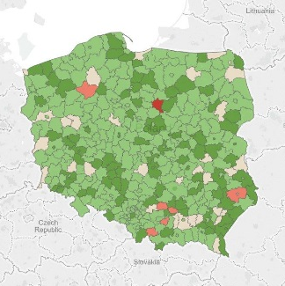

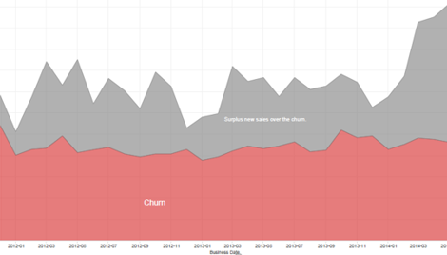
Выявить отток клиентов и повысить лояльность клиентов
Банковские услуги, телекоммуникации, розница, энергетика
Подход
Обработка в режиме реального времени
Качественная аналитика всего спектра информации о клиенте позволяют заблаговременно выявлять отток клиентов…
Повышение лояльности и доходности от текущей клиентской базы достигается путем разработки маркетинговых кампаний, направленных на каждого клиента, с учетом особенностей его поведения.
Машинное обучение
Имитационное моделирование
Text mining
Данные
лояльный
дисконт
спонтанный
уходящий
Веб-ресурсы, продукт, датчики, приложения
Отток составляет 60 % от объема новых продаж
Анализ всего перечня информации о клиенте, включая его поведение в социальных медиа, помогает выявлять различные причины ухода клиентов
Новые продажи
Уходящие клиенты
Низкий уровень
Внешние данные
Отток клиентов
Вероятность
ухода
Письмо
Рыночные данные
Высокий уровень
Звонок
СМС
Бизнес-партнеры
Notes:
Marek

Slide 7
Расчет ценности клиента (CLV) и оптимизация расходов на маркетинг
Банковские услуги и телекоммуникации
Подход
Машинное обучение
Имитационное моделирование
Ожидания и приоритеты клиентов постоянно меняются
Text mining
Пожизненная ценность клиента
Продажи
Исследование
Зрелость
Перекрестные и доп.продажи
Предложения по удержанию
Анализ социального графа клиентов
Маркетинговые мероприятия, в основе которых лежит расчет ожидаемой выручки от клиентов в течение всего периода сотрудничества клиента с компанией, способствуют усилению связи (ассоциации) с компанией
2
3
Ценность
Данные
0
1
Время
Социальные сети
Несоответствие предложения потребностям и ожиданиям клиента
Изменения в поведении / потребностях клиента
Прекращение поставки товара или услуги по запросу
Внешние данные
Оптимизация маркетинговых расходов и предоставление возможности миграции клиентов между каналами в соответствии с их ценностью
Рыночные данные
Веб-ресурсы, продукт, датчики, приложения
Notes:
Alex

Slide 8

Определение идеальной цены для каждого клиента с целью максимального увеличения выручки
Банковские услуги, телекоммуникации, розница, энергетика, транспорт
Подход
Обработка в режиме реального времени
Изучение ассоциативных правил
0,25 %
A/B-тестирование
3 %
Выручка
Ожидаемое значение маржинальной выручки
Данные
> 10 %
Веб-ресурсы, продукт, датчики, приложения
Цена
Вероятность получения кредита
Внешние данные
Внедрение гибкого ценообразования на базе модели эластичности..
..может привести к привлечению новых клиентов
Мы можем найти цену, которая обеспечит максимальную ожидаемую выручку
Рыночные данные
Наше решение позволяет ежемесячно успешно определять цену тысяч кредитов на индивидуальной основе. Опыт показал, что такая система неизменно на 20 % более эффективна, чем клиентский подход к ценообразованию на базе экспертного мнения.
Бизнес-партнеры
Notes:
Kamil

Slide 9
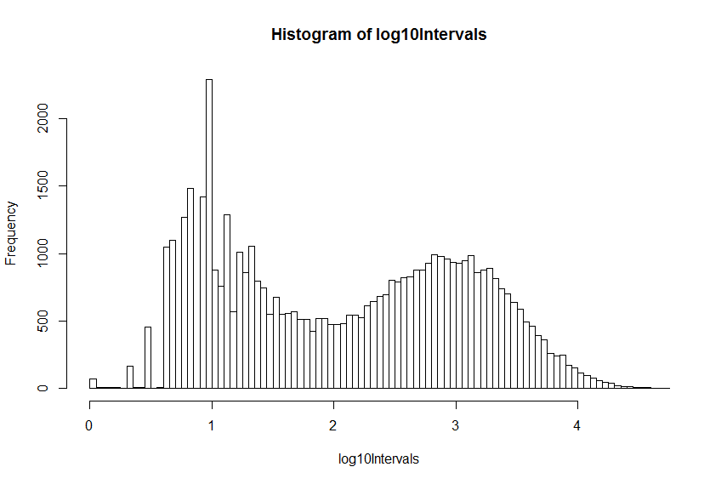

Персонализация клиентского опыта, создание возможностей для перекрестных и дополнительных продаж
Банковские услуги, розница, телекоммуникации
Подход
Обработка в режиме реального времени
Машинное обучение
Анализ рыночной корзины позволяет лучше разобраться в шаблонах покупок…
Изучение ассоциативных правил
Сегментация
Информация о покупках \ транзакциях клиента
... что улучшает персонализацию вашего предложения
Данные
Социальные сети
Рекомендательные системы позволяют уловить потребности клиента и тем самым повысить текущие продажи
Связь товаров
Корзина
Покупатели этого товара также купили
Веб-ресурсы, продукт, датчики, приложения
Внешние данные
Рыночные данные
Notes:
Alex

Slide 10


Моделирование поведения потребителей...
Розничные сети + транспорт
Подход
Машинное обучение
Имитационное моделирование
... и окружающих условий для повышения эффективности процессов
Text mining
Анализ социальных медиа
Оптимизация трансфера до/из аэропорта
Сеть общественного транспорта
Торговый центр
Данные
... или точного выстраивания продуктового маркетинга в магазине
При помощи анализа планировки в магазине можно оптимизировать распределение товаров и увеличить объемы продаж
сигнал
Социальные сети
Текущая
ситуация
Цель
Внешние данные
Бизнес-партнеры
... и на рынке
Оптимальный ассортимент продукции
Маркетинговые мероприятия
Веб-ресурсы, продукт, датчики, приложения
Notes:
Michal

Slide 11
Непрерывный контроль за маркетинговыми расходами
Банковские услуги, телекоммуникации, розница
Подход
Машинное обучение
Получение представления о результатах эффективных кампаний…
Геоаналитика
A/B-тестирование
Разбивка на кластеры
Тщательный анализ прошлых кампаний
Разработка маркетингового плана
Контроль эффективности продвижения товаров в режиме реального времени
Определение ключевых факторов
Данные
Социальные сети
Вс
День недели
Каналы
Маркетинговые расходы
Целевая группа
Действия конкурентов
Внешние данные
… выявление связи между рекламой и показателями эффективности бизнеса
Рыночные данные
… для повышения рентабельности инвестиций
Бизнес-партнеры
Notes:
Martina

Slide 12
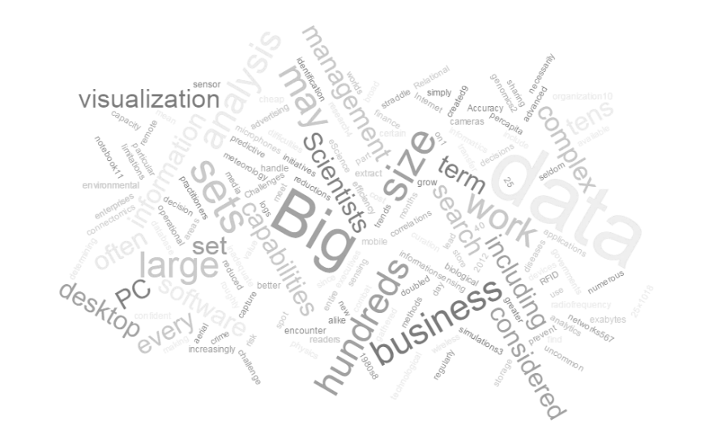
Взгляд на ваше онлайн-поведение с другого ракурса
Банковские услуги, телекоммуникации, розничные сети
Подход
Обработка в режиме реального времени
Машинное обучение
Веб-аналитика предоставляет средства для измерения
Text mining
A/B-тестирование
1
количества посещений
доли брошенных корзин
ad convection rates
… а более тщательный анализ посещаемости позволяет максимально увеличить конверсию
Данные
Отслеживание поведения потребителей в режиме реального времени на различных платформах социальных сетей с использованием поисковых роботов и интеллектуального анализа текстов для укрепления бренда
Социальные сети
Веб-ресурсы, продукт, датчики, приложения
Улучшение сегментации клиентов при помощи поведенческих профилей, основанных на действиях в сети
Бизнес-партнеры
Notes:
Pablo

Slide 13
Преодоление ограничений, связанных с доступностью данных
Подход
Обработка в режиме реального времени
Инструмент для сбора данных обрабатывает терабайты данных с официальных веб-сайтов банков, розничных сетей, Google Maps и пр.
Text Mining
ГеоАналитика
Объекты инфраструктуры (точки интереса)
Демографические сведения
Витрина геоданных
Расчетные таблицы
Розничные филиалы
Окружение
Внутренние клиентские данные
Данные
Внешние данные
Банковские отделения
Система загрузки данных
КПЭ собственной сети
Социальные сети
Статистические бюро
Система визуализации
Система прогнозирования
Система моделирования
Объекты инфраструктуры / карты
регулярно обновляемая
информация о текущем местоположении магазинов
~400 000 записей гипермаркеты, супермаркеты, дискаунтеры, АЗС и магазины шаговой доступности
Внешние данные
Notes:
Michal

Slide 14
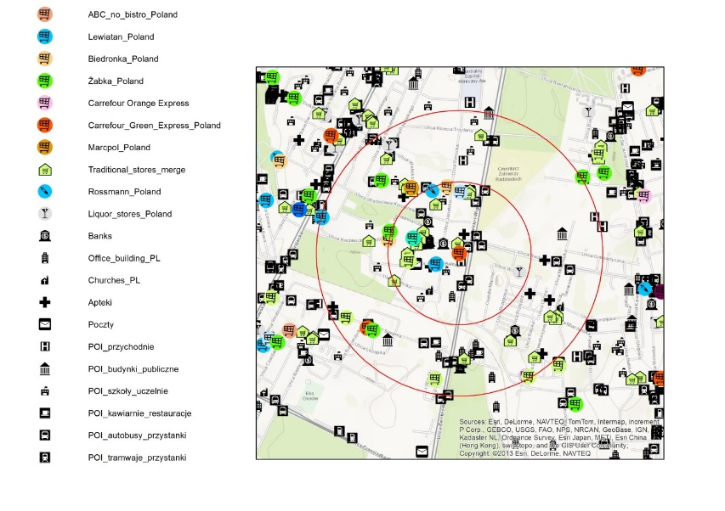




Повышение рентабельности филиальной сети
Банковские услуги, телекоммуникации, розничные сети
Подход
Обработка в режиме реального времени
Выполняемое при помощи GIS моделирование рентабельности сети позволяет определить факторы спроса, влияющие на финансовые результаты магазинов, и…
Машинное обучение
Пример анализа из нашего проектного опыта
Пример показателей
ГеоАналитика
Микрорынок магазина: охват в радиусе 500 и 1000 м
Спрос в зоне охвата
500 м
1000 м
Радиус = 1000 м
Численность населения
Покупательная способность (млн злотых)
Количество магазинов конкурентов
Генераторы трафика
7 935
372
21
31
29 677
1 404
48
80
Радиус = 500 м
Местоположение магазина
Банки
Конкурент 1
Офисные здания
Перечень статистически важных факторов
Конкурент 2
Церкви
Конкурент 3
Аптеки
Данные
Почтовые отделения
Конкурент 4
Больницы
Конкурент 5
Здания общественного назначения
Здания общественного назначения, банки
Покупательная способность
Конкурент 6
Школы и вузы
Веб-ресурсы, продукт, датчики, приложения
Конкурент 7
Рестораны
Конкуренция
Конкурент 8
Автобусные остановки
Торговый центр
Офисные здания
… спланировать корректирующие
действия
Статистические бюро
Плотность населения
Городская застройка
Объекты инфраструктуры / карты
Трафик
Обучиться передовым методам у менеджеров, руководящих магазинами, которые показывают результаты выше своего потенциала
Запустить целевые рекламные кампании для увеличения продаж до смоделированного уровня
Закрыть магазины с маленьким потенциалом повышения эффективности
Общественный
транспорт
Кафе, рестораны
Внешние данные
Notes:
Michal

Slide 15
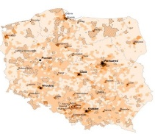
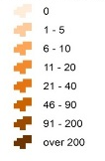


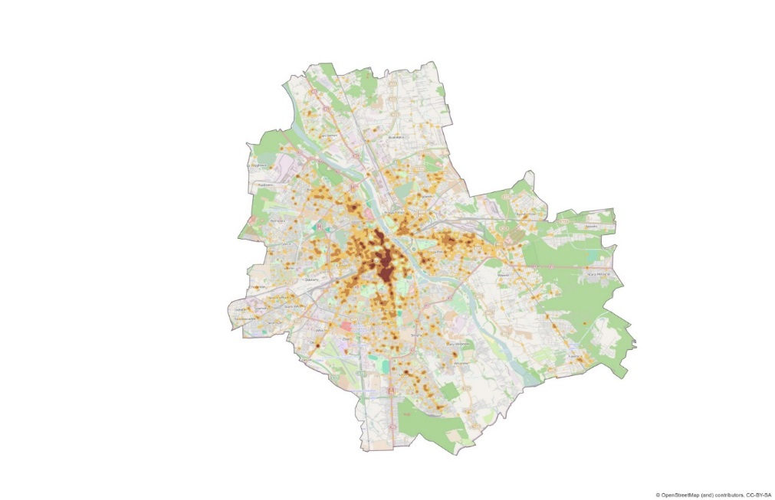
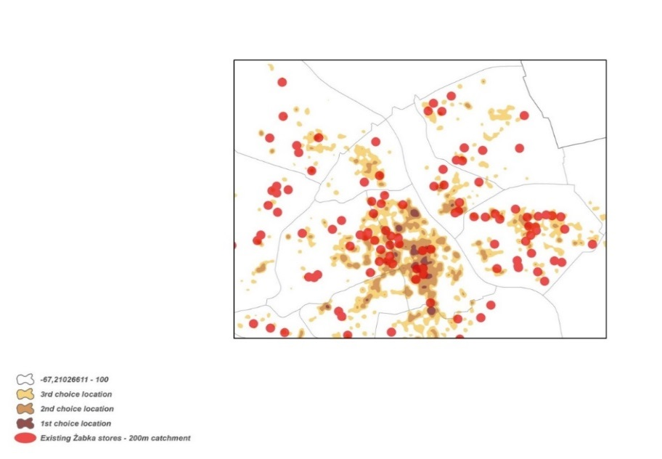


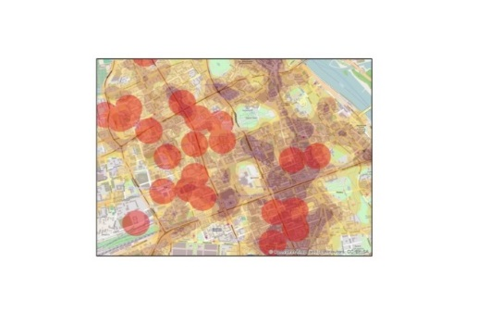
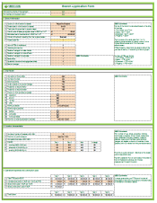
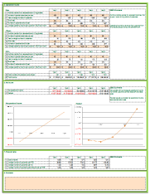
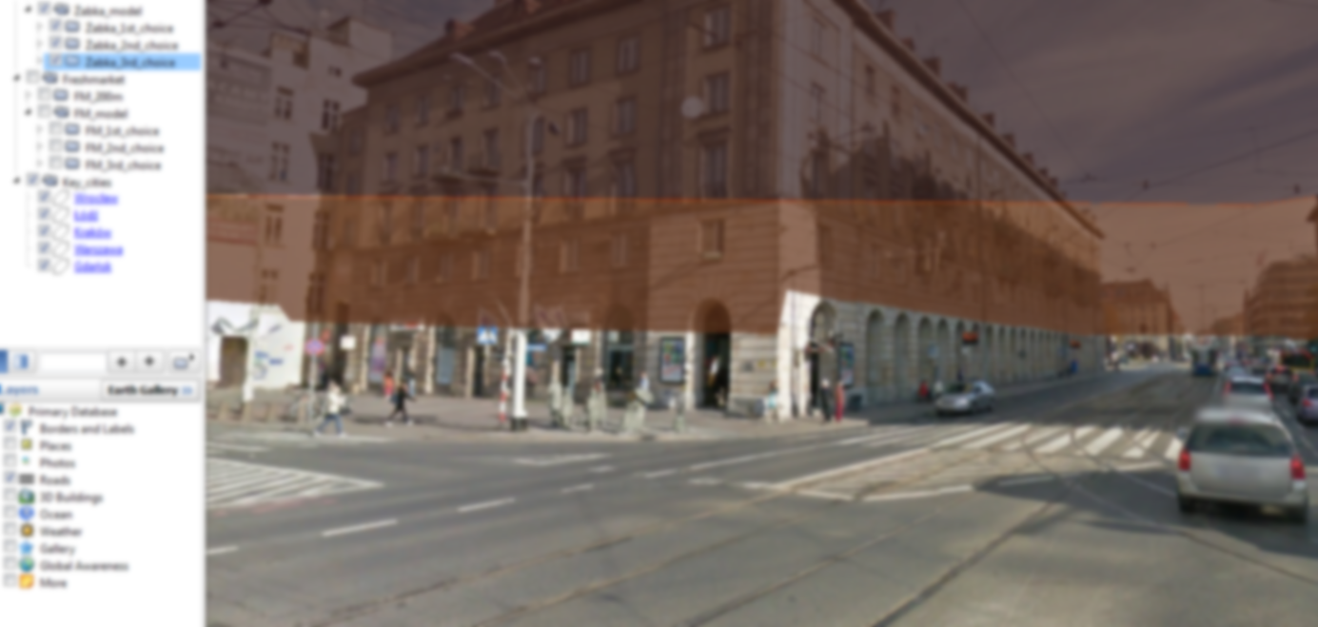

Определение наиболее привлекательного местоположения
Банковские услуги, телекоммуникации, розничные сети
Подход
Машинное обучение
1
Геопространственный анализ
Потенциал для открытия новых магазинов (максимальное число новых магазинов)
Модель функциональных возможностей
Обзор направлений развития сети Х
2
Геопространственный прогнозный анализ повышает точность определения оптимального местоположения магазинов для расширения сети
Пример анализа из нашего проектного опыта
Пример показателей
Приоритетные направления расширения сети:
Местоположение третьего выбора
Местоположение второго выбора
Местоположение первого выбора
3
Зона покрытия существующих торговых точек
2
Данные
Экономическое обоснование
Веб-ресурсы, продукт, датчики, приложения
Статистические бюро
Объекты инфраструктуры / карты
К настоящему времени мы оценили около 30 000 розничных торговых точек и банковских отделений в Центральной и Восточной Европе
Внешние данные
Notes:
Michal

Slide 16





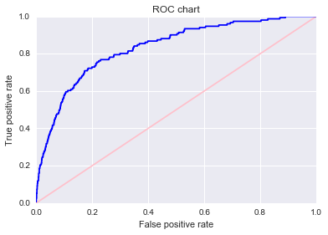
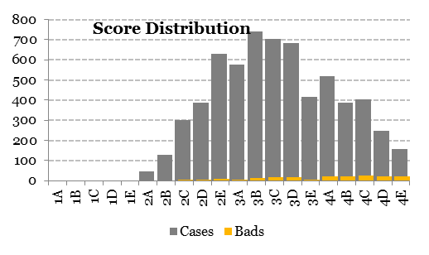
Монетизация данных коммерческой компании
Банковские услуги, телекоммуникации
Подход
Машинное обучение
Внешняя модель
1
Анонимизация данных
Из соображений защиты данных телекоммуникационная компания не может передавать статистические сведения о поведении клиентов напрямую заинтересованной третьей стороне. Сначала необходимо зашифровать данные и отделить от них шифровальный ключ.
Выступая в роли независимого брокера данных (исходя из анонимности данных обеих сторон), PwC может использовать данные для разработки статистических моделей, например для прогнозирования кредитного риска клиентов на основании накопленных сведений телекоммуникационной компании.
Межотраслевая монетизация данных
Шифровальные ключи
2
Телекоммуникационная компания
Банк
Поведенческая информация
Неисполнение кредитных обязательств
Брокер данных
Модель кредитных рисков
Данные
3
Несмотря на наличие ограничений, связанных с долей рынка телекоммуникационной компании, была доказана повышенная эффективность этой модели по сравнению с моделями, в основе которых лежат данные кредитных бюро.
Такая модель бесценна для банков в процессе одобрения кредитов, особенно при работе с клиентами, у которых нет кредитной истории или она непродолжительная. Банки готовы платить за регулярные кредитные проверки, что создает новый интересный поток выручки в телекоммуникационной отрасли.
Услуги, контракты
Тенденции и поведение
4
Как правило, показатель модели – Gini > 0,6
Улучшение по клиентам с непродолжительной кредитной историей – свыше 20 %
Геолокация
История платежей
Notes:
Marek

Slide 17

Оценка цифровой и аналитической зрелости компании для выявления областей, требующих улучшений
Наш клиент
„
Автоматизация операционной модели и вспомогательных процессов принятия решений в организации
Бизнес-модель, концепция развития и стратегия
Примерный вопрос
«Насколько широко в вашей компании применяются мобильные технологии и глобальные инновации?»
Риски и независимые финансовые расследования в цифровую эпоху
Оценка аналитической зрелости
Обслуживание клиентов и взаимодействие с ними сразу через несколько каналов
Создание данных и аналитики
Управление продукцией и маркетинг
Получение информативных отзывов об опыте взаимодействия с пользователями через онлайн-каналы
Оценка цифровой зрелости
Веб-страница компании
Веб-страницы конкурентов
Анализ клиента в сравнении с передовыми игроками
Источник: инструмент Strategy& для анализа возможностей электронной коммерции
Notes:
Marek

Slide 18
Анализ данных о рисках

Slide 19

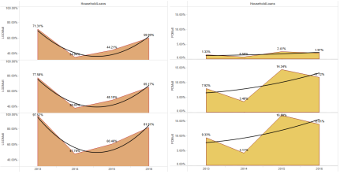
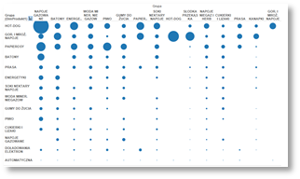
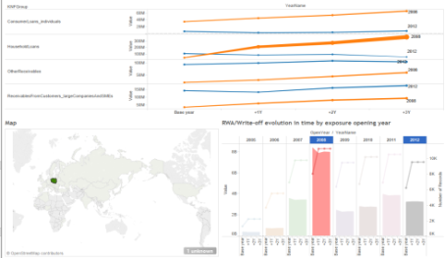
Моделирование кредитных и страховых рисков с использованием внешних источников данных
Банковские услуги, страхование, телекоммуникации
Подход
Обработка в режиме реального времени
Машинное обучение
Text mining
Получение представления о концентрации рисков с использованием спутниковых данных, изображений и других внешних источников данных
Количественная оценка подверженности риску
Выявление основных показателей рисков
Разбивка на кластеры
Данные
Социальные сети
Улучшение процесса принятия решений на базе данных и минимизация убытков
Веб-ресурсы, продукт, датчики, приложения
Объекты инфраструктуры / карты
Проведение всех расчетов за несколько минут и подготовка отчетов практически в режиме реального времени
Внешние данные
Notes:
Marek

Slide 20

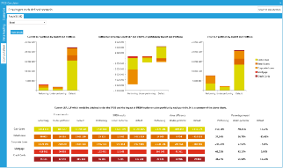
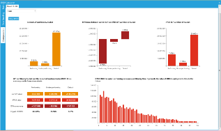
Разработанный PwC инструмент моделирования позволяет рассчитать эффект от внедрения МСФО 9 на уровне компании, портфеля и отдельных рисков
Банковские услуги
Подход
Обработка в режиме реального времени
Машинное обучение
Этапы расчета
1
2
3
Наполнение инструмента данными
Классификация рисков по модели ухудшения кредитного качества
Расчеты и визуализация результатов
МСФО 9 позволяет проводить глубокий анализ на базе диагностических расчетов.
На запуск уходит всего несколько
минут, результат можно
получить через 3 минуты после
загрузки данных
Этот инструмент позволяет разрабатывать сценарии и оперативно видеть последствия изменений в макроэкономических допущениях, критериях перехода и других переменных
Notes:
Flavio

Slide 21
Анализ данных о финансовых преступлениях \ выявление мошенничества

Slide 22
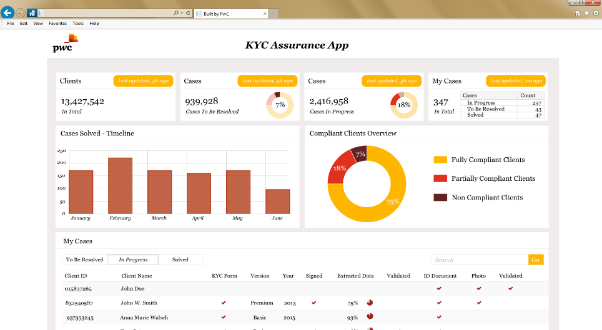
Сокращение затрат на соблюдение обязательных требований за счет внедрения инновационного автоматизированного приложения для проверки клиентов («Знай своего клиента»)
Банковские услуги
Подход
Машинное обучение
Программирование
Почему?
Крупный немецкий банк
«Мы должны хранить актуальную информацию о своих клиентах и проводить регулярные проверки с целью выявления устаревших или непроверенных данных во избежание рисков, так как мы должны иметь возможность оперативно и точно отвечать на запросы регуляторов».
Данные
Файлы «Знай своего клиента»
Как?
Идентификационные документы
Результаты
Обработка всех сведений, относящихся к каждому отдельному клиенту
Классификация материалов, относящихся к проверке клиентов («Знай своего клиента»)
Извлечение и валидация данных
Составление отчета для отдела обеспечения нормативно-правового соответствия
Внесение корректировок
Обработка данных о более чем 4 млн клиентов
100%-ная точность классификации, 96%-ная точность извлечения данных
Сокращение численности сотрудников более чем на 75 %
Сокращение продолжительности проверок более чем на 60 %
Клиентские данные
Notes:
Flavio

Slide 23
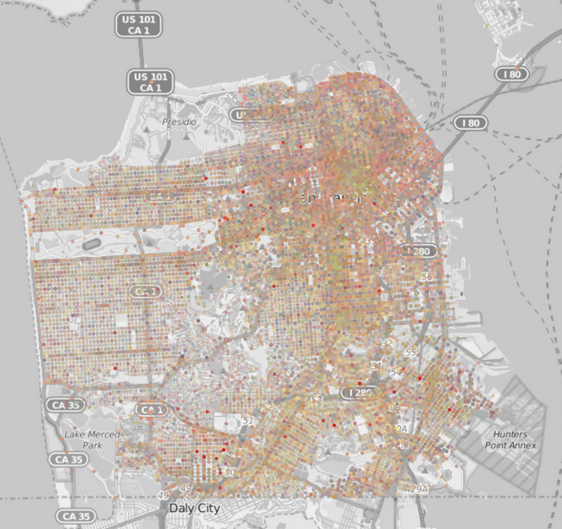
Поиск новых возможностей для обнаружения преступлений
Подход
Машинное обучение
Имитационное моделирование
Геопространственный анализ
Анализ данных до совершения преступления и данных расследований способствует усилению безопасности
Разбивка на кластеры
Ежедневно преступники взаимодействуют с окружающим миром, создавая огромное количество самых разных данных
ГеоАналитика позволяет выявить основные криминальные зоны, на которых следует сосредоточить внимание
Данные
Социальные сети
Статистические бюро
Используя агрегированные и обезличенные данные, можно привлекать меньше ресурсов для предотвращения и расследования преступлений
Объекты инфраструктуры / карты
Бизнес-партнеры
Notes:
Flavio

Slide 24
Межотраслевая аналитика

Slide 25
Минимизация уровня запасов и сокращение упущенных продаж
Промышленное производство, транспорт, розница
Подход
Сверху-вниз:
анализ временных рядов
расчет времени до следующей продажи
Выявление ключевых событий, влияющих на спрос
Показатели спроса
Тенденции
Сезонность
Случайный характер
События
Рекламные акции
Фестивали
Действия конкурентов
Нерегулярные переменные
цена продукта
доход, ВВП
демография, правительство, политика
Группирование товарных позиций (SKU) / магазинов по кластерам на базе основных характеристик, таких как скорость продаж, волатильность продаж, маржа
Обработка в режиме реального времени
Машинное обучение
Прогнозный спрос
Полный набор данных
~36,7 млн единиц (SKU-магазин-деталь)
Данные
Оптимизация алгоритмов пополнения запасов при помощи масштабного моделирования
Веб-ресурсы, продукт, датчики, приложения
Средний недельный объем продаж < = 1 млн
Средний недельный объем продаж > 1 млн
Уровень запасов
Минимизация последствий изменения спроса благодаря высокой эффективности прогнозирования
Цена < = 100
T=8
Цена > 100
T=21
Цена < = 100
T=1
Цена > 100
T=8
Объекты инфраструктуры / карты
Экономичный размер заказа (EOQ)
Уровень размещения заказов
Это типовой расчет времени до следующей продажи
Внешние данные
Резервный запас
Спрос в срок поставки – подлежит прогнозированию
Время
Срок поставки
Бизнес-партнеры
Notes:
Alex

Slide 26
Определение подходящего ассортимента в каждой точке и повышение уровня обслуживания покупателей
Промышленное производство, транспорт, розничные сети
Подход
Машинное обучение
Изучение ассоциативных правил
Роль продукта в портфеле
Разбивка на кластеры
Корреляция с продажами других продуктов
Роль в покупательских привычках
Доля полочного пространства
Исключить продукты, снижающие рентабельность и сопряженные с большими затратами на хранение
Данные
Веб-ресурсы, продукт, датчики, приложения
Доля в объеме продаж
Доля в прибыли
50 %
30 %
15 %
5 %
50 %
1 %
4 %
5 %
7 %
Объекты инфраструктуры / карты
27
68
99
123
Количественная оценка финансового эффекта от оптимизации ассортимента
3 %
5 %
6 %
8 %
30 %
49
97
113
149
15 %
4 %
8 %
6 %
5 %
83
147
119
96
Внешние данные
5 %
7 %
7 %
10 %
13 %
121
133
188
246
На долю 37 % ассортимента приходится 5 % прибыли
Рыночные данные
Notes:
Martina

Slide 27
Оптимизация кадровых ресурсов путем оценки производительности и выявления мошеннических действий
Кадры
Подход
Машинное обучение
Интеллектуальный анализ текста
Разбивка на кластеры
Анализ распределения ресурсов в сравнении со спросом
Статистический анализ счетов для выявления поддельных счетов
Анализ социального графа
Кадровая оптимизация
Анализ производительности
Данные
Моделирование удержания персонала
Социальные сети
Анализ характерных ошибок в затратах и счетах, принятых сотрудниками
Веб-ресурсы, продукт, датчики, приложения
Выявление мошеннических действий
анализ данных по закупкам на предмет выявления типичных тревожных сигналов в информационных отчетах внутреннего аудита
Объекты инфраструктуры / карты
Бизнес-партнеры
Notes:
Martina

Slide 28




Мы можем помочь вам в развертывании аналитических ресурсов
Стратегия в области больших данных
Мы можем помочь вам выбрать стратегию анализа данных: аналитика как научно-исследовательская работа
или аналитика, органично встроенная в операционные процессы...
Специалисты в области обработки и анализа данных
Использование аналитических инструментов и разработка технологий...
Оказание содействия отделу кадров в подборе подходящих специалистов по работе с данными
Главный специалист по обработке и анализу данных
Руководители подразделений
Внедрение организационной структуры, обеспечивающей передачу бизнес-знаний
Маркетинг
Транзакционные данные
Контроллинг
Новый источник данных
Филиалы
Макроэкономические показатели
Геолокационные данные
Новый источник данных
Хранилище Data Lake
…чтобы ваши витрины данных не были перегружены данными, стекающимися со всей организации после внедрения нашей стратегии управления данными и хранения данных
Витрина данных
Расчетные таблицы
Внутренние клиентские данные
Внешние данные
Notes:
Flavio - Marek

Slide 29
Заключительные соображения

Slide 30
Современные аналитические решения успешно используют внешние источники данных для повышения точности прогнозов
Внутренние данные, особенно данные розничных транзакций, играют важную роль, однако во многих случаях их прогнозирующая способность не является исключительной. Их следует применять в сочетании с различными внешними данными, включая:
Внутренние данные
Данные из систем обработки транзакций, CRM, IVR, ERP, внутренние маркетинговые базы данных, исследования, контроллинг, справочные данные по поставщикам и пр., адреса клиентов
Google Карты/OSM/Nokia Here для объектов инфраструктуры и расстояний
Конкурентные магазины, коммунальные сооружения, остановки общественного транспорта, а также пересадочные узлы, церкви, школы и пр.
Сбор данных из социальных сетей
Twitter, Facebook, Instagram – отслеживание клиентов при помощи меток местоположения и оценки настроения клиентов для более эффективной обратной связи
Приобретение внешних данных
Специальные аналитические агентства, медиакомпании, организации, занимающиеся исследованием рынка, например Millward Brown, Nielsen (рыночные цены, действия конкурентов, расчет покупательной способности, результаты опросов участников рынка)
Финансовые данные о конкурентах, поставщиках и других интересующих вас организациях
Использование продукта
Данные о поведении потребителей и пользователей при использовании мобильных приложений, аналитика по веб-сайтам (Google Analytics, журналы действий и cursor hotspots!), оборудование, датчики и маячки (использование корпоративных активов), местоположение пользователей (GPS, IP)
Релевантные доступные рыночные данные
Магазины, цены, рекламные материалы, загруженные / собранные непосредственно из интернета
Стратегические бизнес-партнеры
Особый интерес представляют телекоммуникационные компании, банки, национальная база данных о кредитах и должниках
Статистические бюро
Данные по макроэкономическим показателям

Slide 31










Наш инструментарий
Обработка географических данных
Визуализация
Созданы высокотехнологичные геопространственные решения на базе QGIS+Python и PostGIS
Лучший в своей категории инструмент для различных видов моделирования, включая агентное моделирование
Microsoft Visual Studio – интегрированная среда разработки от Microsoft. Используется для разработки компьютерных программ для Microsoft Windows, а также веб-сайтов, веб-приложений и веб-сервисов
Большинство наших решений, которые были или буду созданы нашими специалистами, написаны на C#
Наши решения разработаны на платформе .NET
Microsoft SQL Server – система управления базами данных, разработанная Microsoft
Позволяет хранить, преобразовывать данные и обмениваться ими с другими пользователями
Очень высокопроизводительная база данных
Современная архитектура больших данных
Параллельная обработка
Возможность обрабатывать все имеющиеся данных (в зависимости от имеющейся памяти
Аналитика в режиме реального времени с использованием Storm
Множество вспомогательных технологий, включая базовые решения Pig&Hive, Presto, Splunk или Cassandra
Распределение Hortonworks
[R] – бесплатный язык программирования и программная среда для статистических вычислений и составления графиков
Она позволяет проводить эконометрические вычисления и расчеты на базе анализа больших массивов данных
Мы используем SAS для обеспечения соответствия стандартной ИТ-архитектуре банков и телекоммуникационных компаний
Для быстрого создания прототипов мы используем Python
Настоящие решения в области больших данных, обрабатывающие большие объемы высокоскоростных данных, построены с использованием Spark
Tableau – интерактивная визуализация данных с акцентом на бизнес-аналитику
Программное обеспечение, производящее сногсшибательный эффект («вау-эффект») на важных клиентских презентациях
Совместимо со всеми основными источниками данных
Лучший инструмент бизнес-аналитики (по данным Gartner)

Slide 32
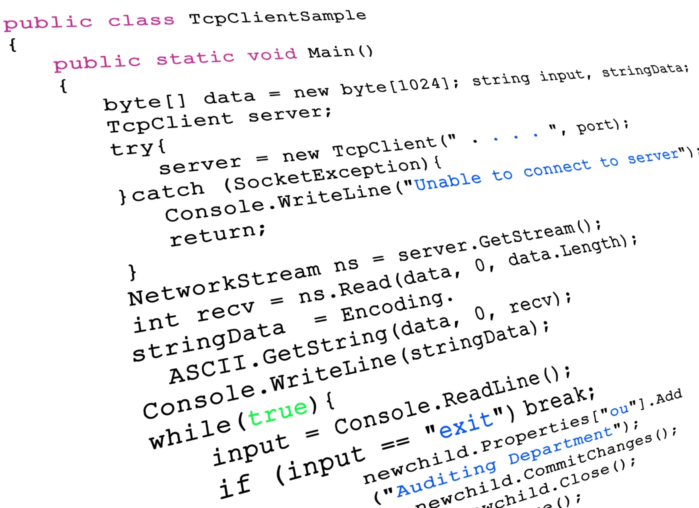
Наши методы
Наши инструменты и методы работы позволяют внедрять модели, обучающиеся на базе поступающих данных в режиме реального времени и способные к самокалибровке. Таким образом, по завершении проекта клиент получает комплексное решение.
Интеллектуальный анализ текста
Параллельная обработка
Текстовая аналитика
Программирование: C#, Python, C++
Обработка в режиме реального времени
Усовершенствованный язык SQL
Пространственные модели для геоаналитики
Анализ потребительских настроений
Логистическая регрессия
Контролируемое обучение
A/B- и многовариативное тестирование
Неконтролируемое обучение
Разбивка моделей поведения на кластеры
Регуляризация ( L1-регуляризация и регуляризация Тихонова)
Анализ графика
Расчет распределения
Агентное моделирование
Исследования / совместный анализ
Моделирование системной динамики
Изучение ассоциативных правил
Оптимизация
Дискретно-событийное моделирование
Моделирование методом Монте-Карло
Сегментация / разбивка на кластеры
Моделирование цепи Маркова
Анализ временных рядов

